Slide 1
Project Summary
Weichen - Tu

Slide 2
Definition
以下定義章節Sequence
章節 目的(紅色)
章節 架構(綠色)
章節 問題(藍色)、問題的根本(紅色)
解決辦法 (黑色)
字的大小由28 一路縮小 28,24,20,… 依層級遞減

Slide 3
ADC 數位架構
目的 : 透過引入ADC架構，可以實際用真實數據模擬數位結果。這些觀念將引導透過HW Debug 並搭配Logic Analyzer 來重現硬體看到的數據。

Slide 4
ADC 數位架構 Solve Issue List
協助調整數位電路的參數
USI2.0 Platform 漏打1us問題
模擬 HPF filter + Schmitt triger電路Decode結果
AGC Flow 建構模擬

Slide 5
主要引入內容
內容 :
Analog Circuit (* 可斟酌講解)
ADC 電路
Debug 傳換成 Data

Slide 6
Analog Circuit
簡易示意圖
Vcm
Ring
ADC
Digital架構
HPF
PGA
Notes:
1. PGA 是 低通濾波器將高頻訊號有效阻擋住。Gain值越大 Slew Rate越緩(頻寬越小) 與之後的AGC流程有密切關係

Slide 7
ADC Sample
問題
HW DebugPort :
1. SAR ADC過程(詳細說明、並搭配Logic Analysis講解)

Slide 8
SAR ADC
重點 :
採樣
轉換
實際情況

Slide 9
SAR ADC 採樣
採樣 :
ADC
RX_PGA
Vc
Vcm
Notes:
透過開關對ADC內部電容充電，並藉此取樣

Slide 10
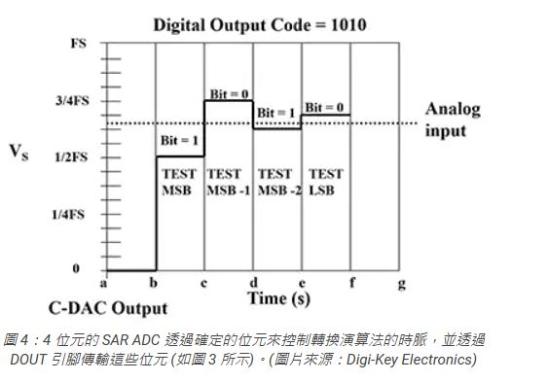
SAR ADC 轉換
透過二分法以及比較器電路周邊電路等等將Analog訊號轉換成數位訊號。
從MSB開始擷取
等到Lock完再透過CLOCK敲給ADC_OUT

Slide 11
SAR ADC 實際狀況
重點 :
從DebugPort 看到的是時脈敲完後的結果
2. 由於PCB LayOut 以及Trace length看到的結果並不會MSB先lock
3. 上述原因大概各個Port差不多有20~30ns的Phase Delay

Slide 12
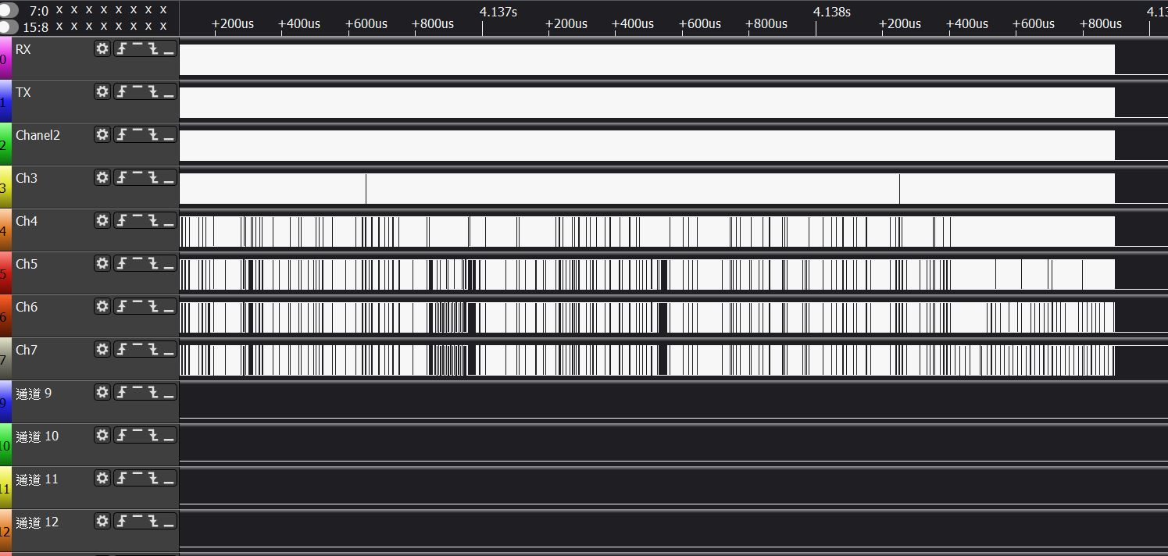
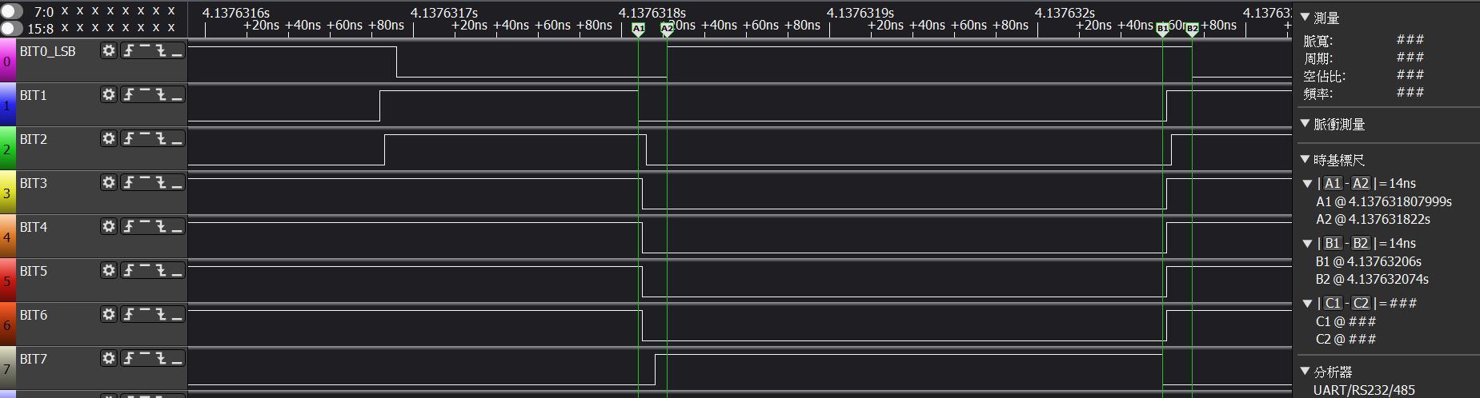
SAR ADC 實際狀況

Slide 13
SAR ADC 實際狀況
Notes:
講述LA的儲存方式
LA 的 SampleRate 最高可以到500MHZ
當儲存成csv檔時，指針對數值變化的時間點儲存

Slide 14
SAR ADC 早期、目前做法
1. 學長提供ADC CLK PORT ，數位Sample的時間(損失掉LSB Port Information)
2. 透過Group來決定最後數位Sample的時間點
Notes:
Group 指的是 8個Port 開始變化的時間不超過40ns，將這些時間點列在相同的Group。
Sample的時間點取這個Group的最後

Slide 15
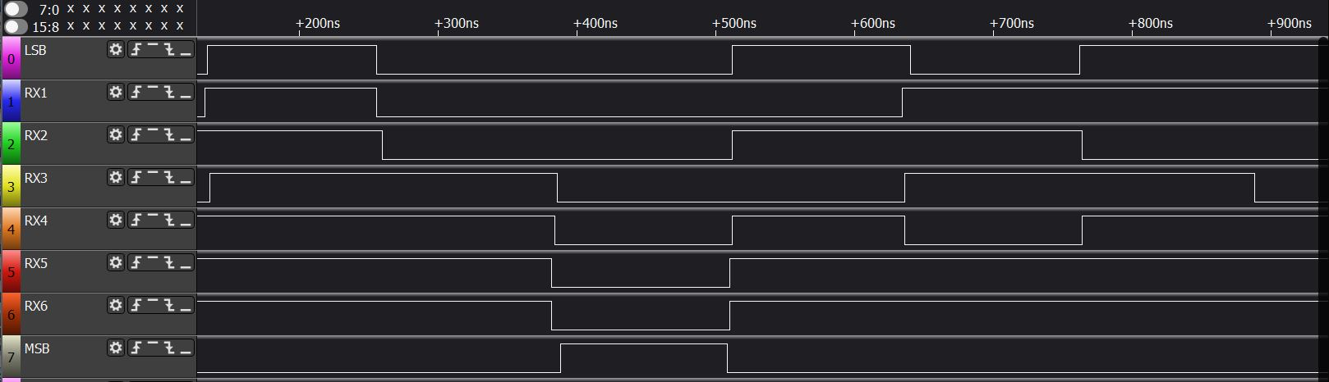
Data Group
Group1
Group2

Slide 16
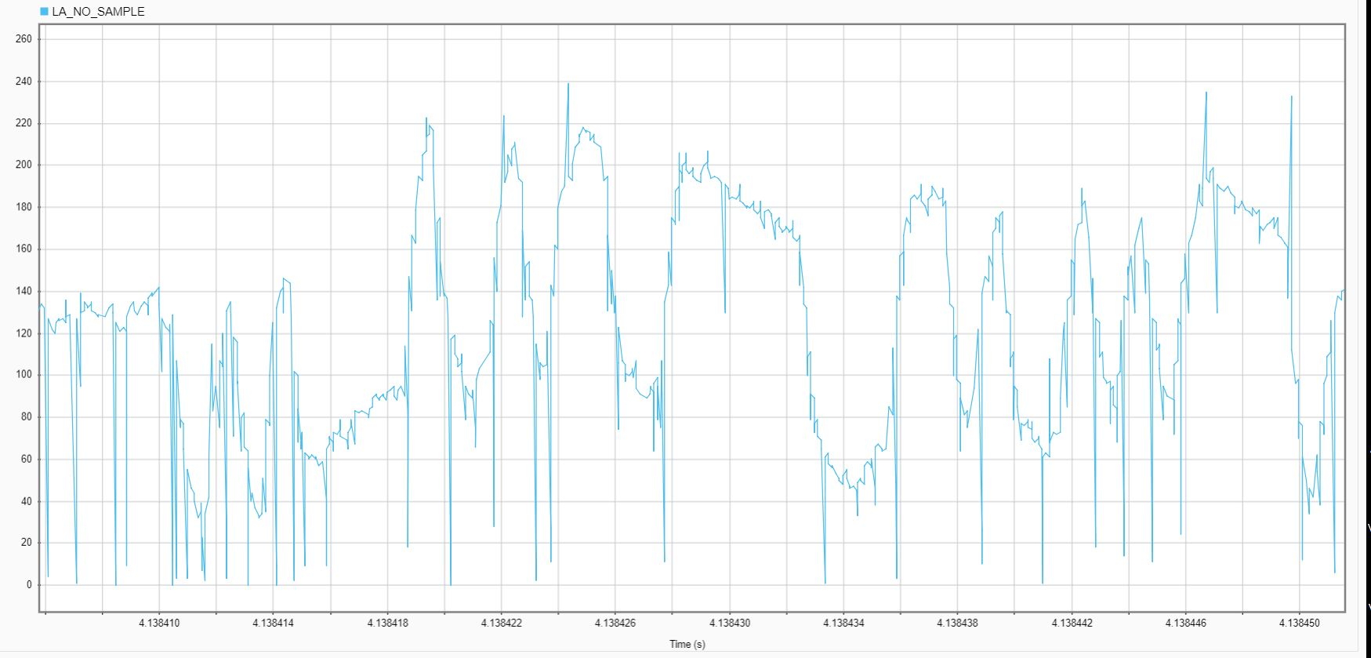
LA 不經過處理的Waveform
Notes:
可以觀察到藍色大量Glitch

Slide 17
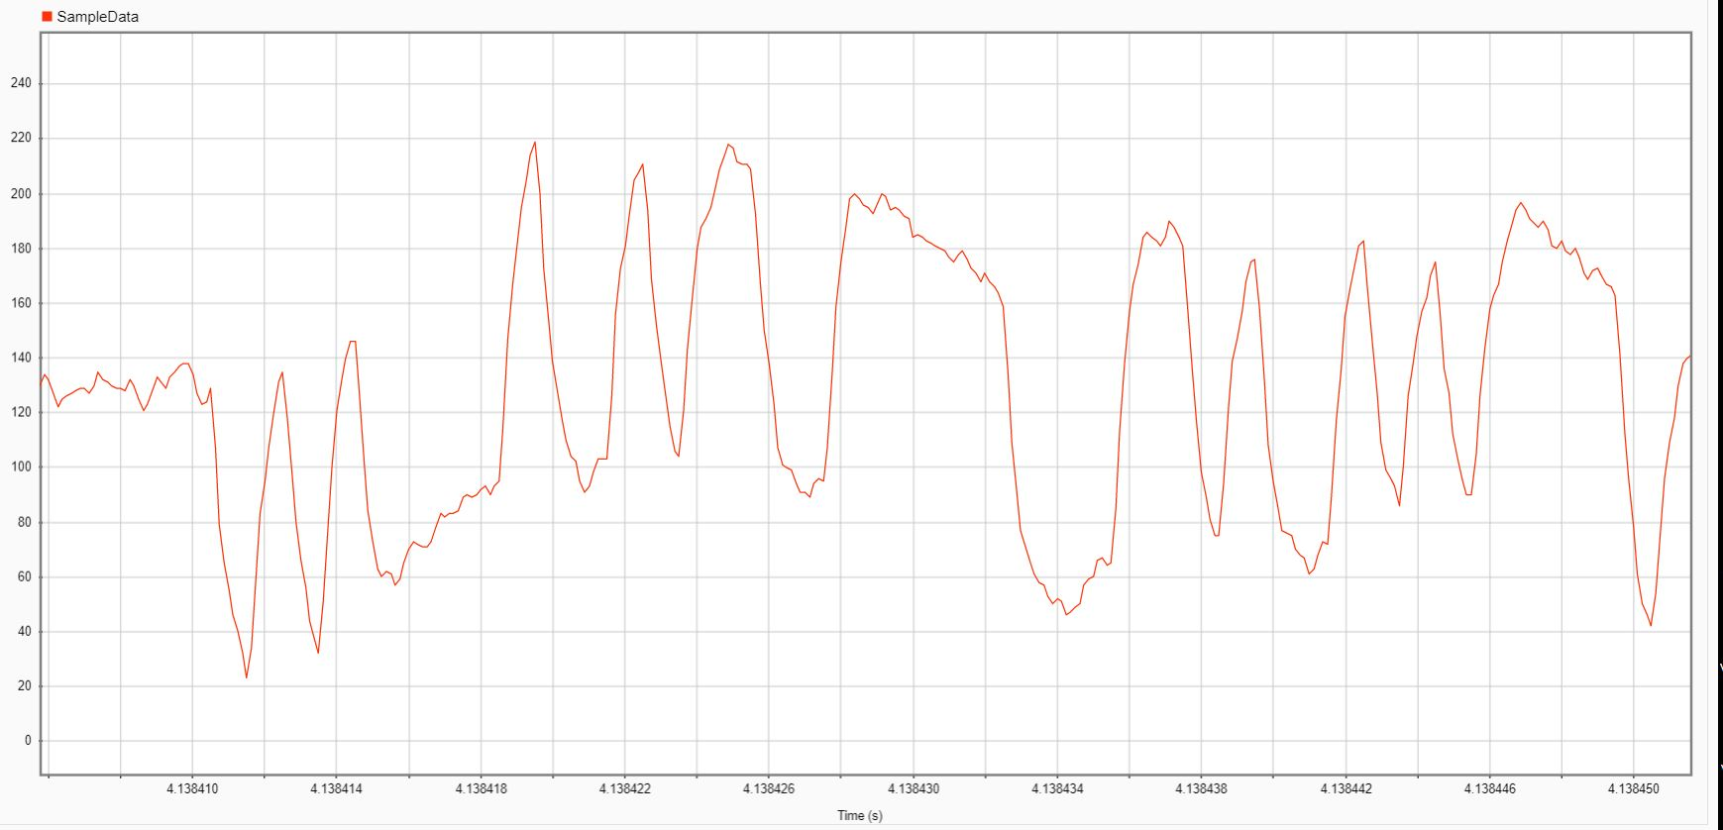
Sample後的Waveform

Slide 18
總結
1. ADC 架構讓FW能夠快速模擬數位硬體行為，削減學長們Sim code的時間，並且不像硬體模擬需要耗費大量時間，才能Sim出一小段實際行為，FW關注的點較少。

Slide 19
數位架構
目的 : 透過ADC 架構，FW能夠模擬後續硬體處理訊號以及解析訊號的過程

Slide 20
數位電路
內容 :
簡略數位架構
前端訊號處理
後端Decode

Slide 22
Color Pikcing Project
目的 : 按壓Color Sensor選擇顏色、並透過筆在Host上畫出對應的顏色

Slide 23
主要遇到的問題
問題
傳輸問題 :
1. Set UART RX Setting 以及 Flow 規劃
最接近顏色:
筆的Protocal 定義的顏色只佔RGB裡面200多個
Notes:
由於筆只使用UART TX來印出相關資訊、並沒有使用RX來接收其他Sensor的information。
1.1 UART RX Setting建立

Slide 24
UART RX Setting
UART RX 使用FIFO 架構、這個FIFO架構是被封裝過。
UART RX 中斷硬體設計

Slide 25
UART RX Setting
總結 : 由於使用情況是使用者隨時可能會去觸動後發Sensor、筆本身還要Decode 訊號，因此中斷是最佳方法，Polling 去偵測就不是好方法並且耗電

Slide 26
UART RX Setting
過程中遇到最大問題 :
收完Sensor Data後，顯示資料卻有漏東漏西
Source
1 . 硬體觸發設定 : 4Bytes -> 1Bytes
2. 解除中斷Event regestier在Code中的位置

Slide 27
最接近顏色
Root Cause :
Sensor 傳輸的顏色，並不一定落在USI所定義的顏色，因此需要找到最接近的顏色。
Solve :
1. 顏色距離定義
2. 使用matlab來加速驗證速度

Slide 28
Matlab 驗證
Use Matalb APP 寫的

Slide 29
Intel USI2.0 測項 Total 57
Novatek AVL測項Pass
Noise 處理 : Palm、邊邊角落、T5、CS
Agc Flow 架構

